Slide 1
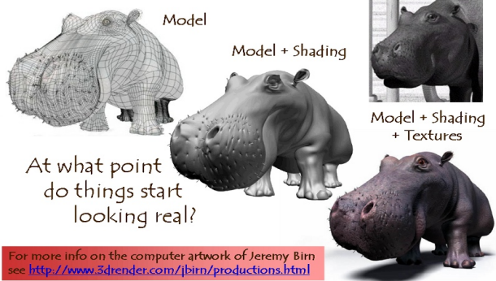
第7章 真实感图形绘制--光照
除了隐藏线和隐藏面的消隐，描绘一个三维物体更加逼真的方法是显示它的色彩、以及色彩在光照环境下、和物体材质以及表面图案共同作用呈现出的明暗变化。
shading

Slide 2
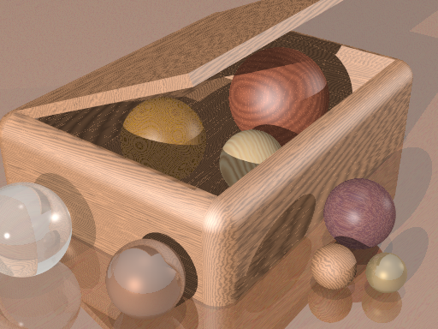
第7章 真实感图形绘制--光照

Slide 3
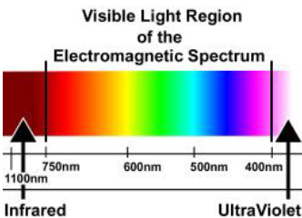
7.3 颜色模型
光的本质是电磁波
色彩
光经过与周围环境相互作用后到达人眼，颜色是光线作用于人眼的主观感受。色彩是对不同波长的光的能量的感知
不同波长的电磁波对应不同的色彩
对于人眼能感知的光(可见光)，其波长范围是380nm到760nm之间
白光是所有可见波长的电磁波以相等的强度混合而成
Notes:
物理学 和 生理心理学

Slide 4
7.3 颜色模型
颜色模型：在某个颜色域内方便的指定颜色
唯一的、定量的
任何一个颜色模型对应一个颜色域，都无法包含所有的可见光
常用颜色模型
RGB颜色模型
HSV颜色模型
CMYK颜色模型等

Slide 5
7.3 颜色模型--RGB
RGB(红绿蓝)色彩模型
该模型几乎包括了人类视力所能感知的所有颜色，是运用最为广泛的颜色系统之一。
真实感图形学中的主要颜色模型。通常用于彩色光栅显示器
色彩使用三个颜色分量(r,g,b)按一定比例相加来表示：
C=rR+gG+bB
在RGB色彩空间中，部分常用操作可通过对RGB三通道分别处理而进行
通常可以将r,g,b分别规格化为[0,1]内的浮点数。当使用8bit进行存储时，r,g,b通常取值为[0,255]内的整数

Slide 6
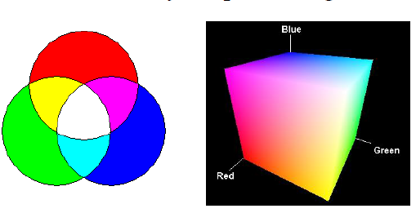
7.3 颜色模型--RGB
RGB颜色模型
为什么选择红绿蓝作为基本色彩
基于人类视觉系统中色彩感知的特性
人眼的视网膜中有三种锥状视觉细胞，分别对红、绿、蓝三种光最敏感。研究发现，不同强度的三种基光线混合可以产生几乎所有的可见颜色。这就是色度学基本的三基色原理。
RGB模型称为“加色模型”，多色叠加表示色彩。
各分量为零时表示全黑，各色光加入后产生色彩，加到最大值时成为白色。
加色模型一般用于发光体。

Slide 7
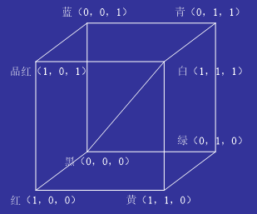
7.3 颜色模型--RGB
RGB颜色模型
采用三维直角坐标系表示颜色模型，每个色彩用(R,G,B)表示
单位立方体
对角线
所覆盖的颜色域取决于显示设备荧光点特性
Notes:
切记，色光混合跟颜料混合是不同性质的。

Slide 8
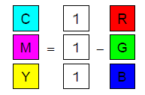
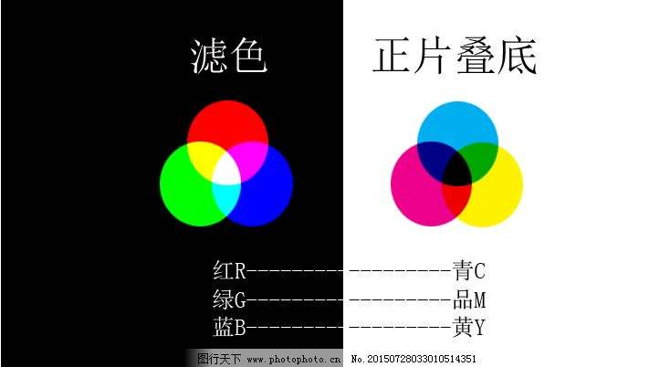
7.3 颜色模型--CMY
CMY颜色模型
主要应用于印刷硬拷贝设备（纸张为白底）
基于CMY：不同于RGB的另一组基本色彩
Cyan(青)，Magenta(品红)，Yellow(黄)分别是RGB的补色

Slide 9
7.3 颜色模型
CMY颜色模型
对RGB模型直角坐标系变换得到CMY颜色模型直角坐标系
CMY被称为“减色系统”
RGB为加色系统：（0,0,0）为黑，（1,1,1）为白
CMY减色系统： （0,0,0）为白，（1,1,1）为黑

Slide 10
7.3 颜色模型
CMY颜色模型
减色系统中，通过消除颜色分量来产生新颜色。
假设纸面涂青色，则纸面不反射红光（即红色被从白色中去掉）。假设纸面涂品红和黄色，则纸面呈现红色（白光被吸收了绿光和蓝光）
印刷品使用CMYK模型。其中K表示黑色。由于目前工艺还不能造出高纯度油墨，CMY相加结果实际是灰黑色。同时，由于使用黑色油墨要比使用青色、品红和黄色三种油墨便宜，所以黑色油墨被用于代替等量的青色、品红和黄色油墨。这就是四色套印工艺采用的CMYK模型的理由。

Slide 11
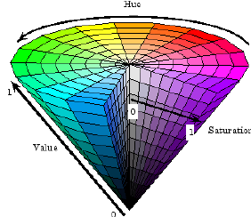
7.3 颜色模型--HSV
RGB和CMY模型是面向设备的
面向人的模型：
以易用性为目的，
为用户提供更直觉的颜色参数，
例如HSV模型
人眼对于色彩的认识，主观上有颜色、浓淡、明暗三个维度。

Slide 12
7.3 颜色模型--HSV
HSV颜色模型
直观的颜色模型，符合人类视觉系统
模型为倒锥形
Hue(色调)，也叫色相，
描述了色彩的本征属性，
即常说的色彩--红橙黄绿青蓝紫等
Saturation(饱和度)，也叫纯度，饱和度越低，色彩越白
Value of brightness(亮度)，亮度越低，色彩越黑

Slide 13
7.3 颜色模型--HSV
HSV颜色模型
应用： UI系统设计
可以将颜色在HSV模型和
RGB模型中相互转换

Slide 14
7.3.4 OpenGL颜色模型
OpenGL也采用了RGB颜色模型，并且增添了Alpha分量A用来标识透明度，因此称为RGBA颜色模式。
OpenGL也支持颜色索引模式
void glColor{3 4}{b s I f d ub us ui} (type r,type g,type b)
void glColor{3 4}{b s I f d ub us ui} (type r,type g,type b,type a)
void glColor{3 4}{b s I f d ub us ui}v (type *v)
void glShadeModel(Glenum mode)

Slide 15
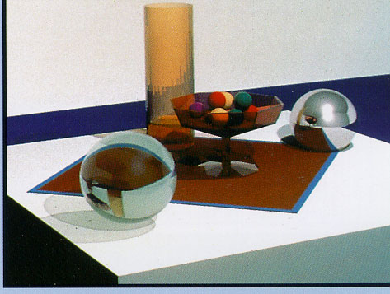
7.4 光照模型
本节内容
简单(局部)光照明模型（Phong光照模型）
多边形绘制方法
透明和阴影
纹理
整体光照明模型(Whitted光照模型)
光线跟踪算法

Slide 16
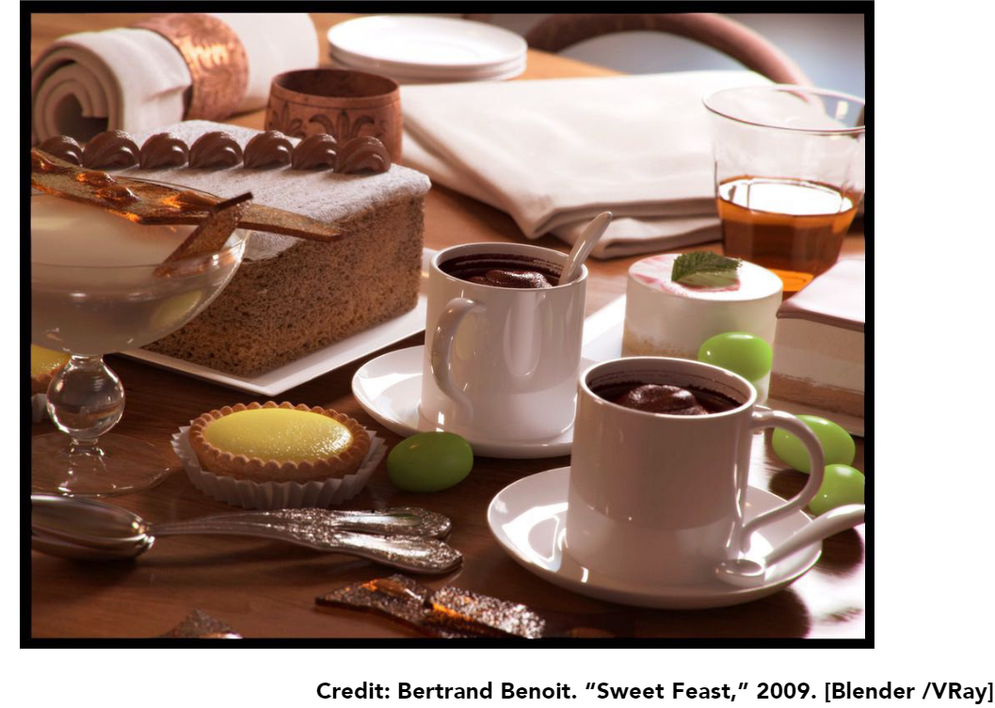
https://cs184.eecs.berkeley.edu/public/sp21/lectures/lec-9-ray-tracing/lec-9-ray-tracing.pdf

Slide 17
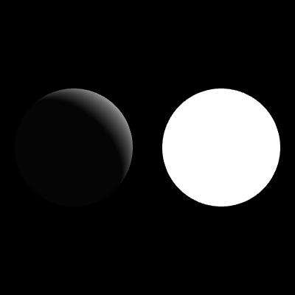

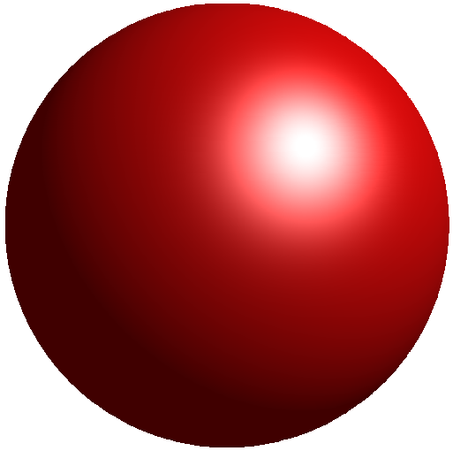
7.4 光照模型
光照计算：增强真实感、立体感
当光照射到物体表面时，光线可能被吸收、反射和透射，被物体吸收的部分转化为热；反射、透射的光进入人的视觉系统时，在该物体的可见面上将会产生自然光照现象，甚至产生物体的立体感。
计算方法：光照模型
在计算机图形学中，为表达自然光照现象，需要根据光学物理的有关定律建立一个数学模型去计算景物表面上任意一点投向观察者眼中的光亮度的大小。这个数学模型就称为光照明模型（Illumination Model）
（a）无光照
（b）有光照

Slide 18
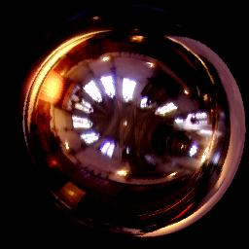
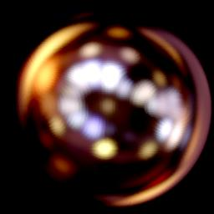
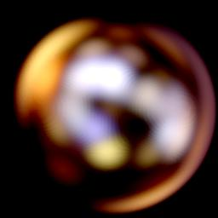
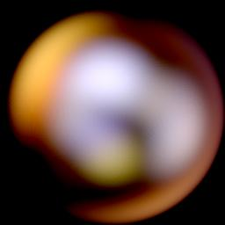
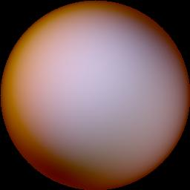
7.4 光照模型
影响观察表面颜色的因素
物体的位置、形状、材质、纹理、透明度、表面光洁度
光源位置、距离、颜色、数量、强度、种类
视点位置
光照明模型(明暗模型)：
根据光学物理中的有关定律，在已知物体物理形态和光源性质的条件下，能够建立计算场景中景物表面上任一点投向观察者眼中的光亮度大小和色彩组成的数学模型
光照模型考虑的主要因素：
表面特性、照明特性、观察角度

Slide 19
一旦确定物体表面的光学属性参数、场景中各面的相对位置关系、光源的颜色和位置、观察平面的位置等信息，就可以根据光照明模型计算出物体表面上某点在观察方向上所透射的光强度值。
光照明模型
模拟物体表面的光照明物理现象的数学模型,用来计算某一点的光强度的模型
真实世界光线计算过程相当复杂，常采用简化的光照计算经验模型

Slide 20
7.4 光照模型
按照是否考虑光线在物体间的相互反射和透射，光照模型分为
局部（简单）光照模型
仅考虑光源照射在物体表面产生的反射光（假定物体表面光滑、由理想材料构成、不透明）
与场景中其他的表面无关
全局光照模型
环境对物体表面的影响、镜面的映象、光的折射以及相邻表面之间的色彩辉映等精确的光照效果
透明、阴影、纹理
需要考虑场景中所有表面和光源相互作用的照射效果
Notes:
按照光学物理模型建立的公式比较复杂，完全按照其来计算耗费时间，所以需要简化

Slide 21
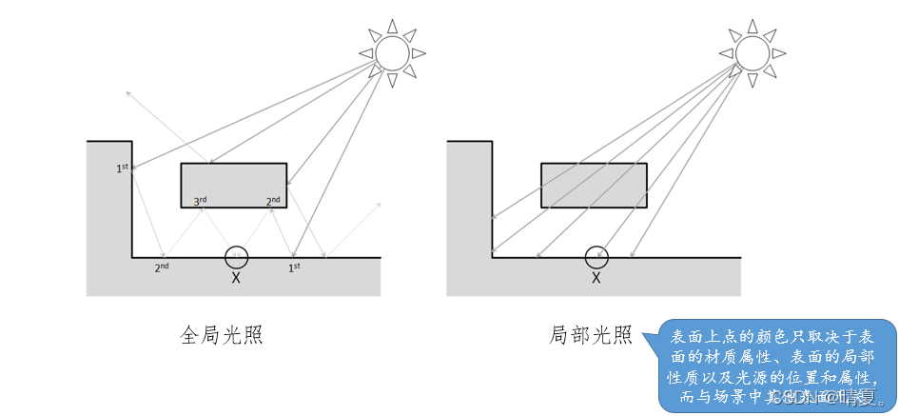
7.4 光照模型
局部光照和全局光照
表面上点的颜色只取决于表面的材质属性、表面的局部性质以及光源的位置和属性，而与场景中的其他表面无关
Notes:
https://blog.csdn.net/weixin_43757333/article/details/124425818

Slide 22
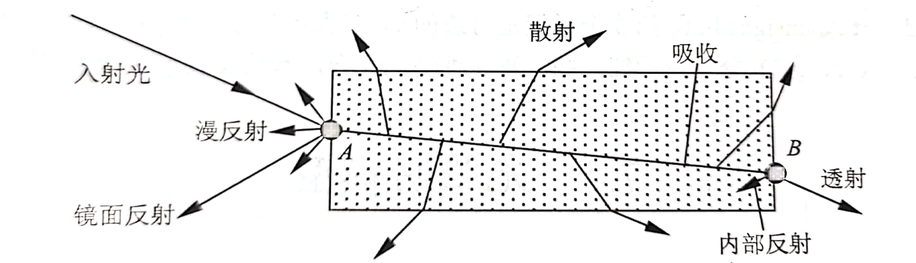
7.4.1 局部光照明模型
真实世界光线传播比较复杂
光照到物体表面时，物体会对光发生反射、透射、吸收、衍射、折射和干涉。
光源的大小会影响光照结果

Slide 23
7.4.1 局部光照明模型
也称简单光照明模型。只考虑局部反射光线
用尽量简单的数学原理尽可能解释物体表面呈现出不同颜色及明暗变化的原因
通常观察不透明、不发光物体时，人眼观察到的是从物体表面反射的光线(由光源和物体表面性质确定)，反射光决定了物体所呈现的颜色
假定光源为点光源（向四周发射光线），物体是不透明的，所以不包含透射光，不考虑光线在不同物体之间的传播过程，只考虑光源的直接照射的反射作用(漫反射、镜面反射)，而将光在物体之间的传播效果笼统地模拟为环境光。
更复杂的整体（全局）光照明模型可以处理物体之间光照的相互作用的模型

Slide 24
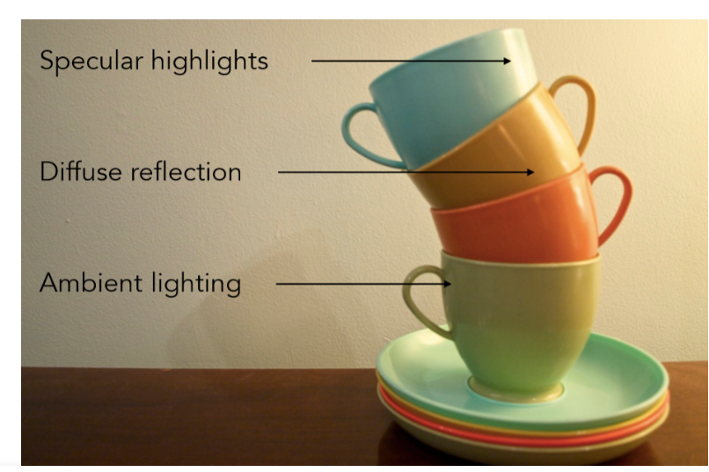
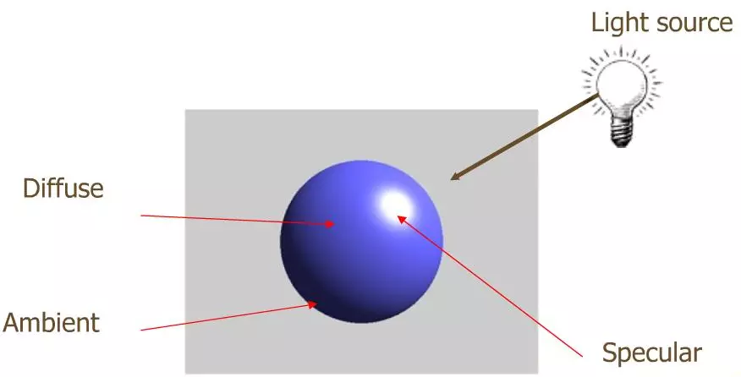
7.4.1 局部光照明模型--Phong模型
Phong光照明模型，Blinn-Phong 反射模型，属于局部(简单)光照模型
物体表面某点的反射光 = 环境光+漫反射光+镜面反射光
https://blog.csdn.net/qq_38065509/article/details/105691559
Photo credit: Jessica Andrews, flickr
Notes:
https://www.jianshu.com/p/96ca495669d6?utm_campaign=maleskine&utm_content=note&utm_medium=seo_notes&utm_source=recommendation

Slide 25
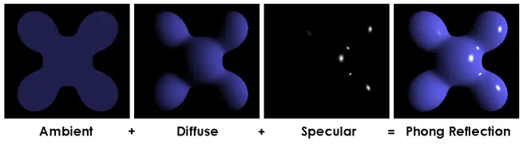
7.4.1 局部光照明模型--Phong模型
光照射到物体表面，主要发生的反射现象：
漫反射：光线照在物体上形成的反射光线，体现材质
镜面反射：光滑物体表面的高光区域，体现光滑程度
环境光：物体间的反射作用，体现环境对物体的影响

Slide 26
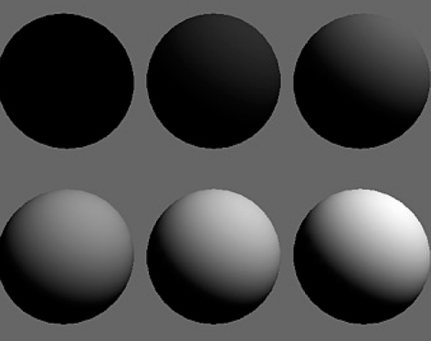
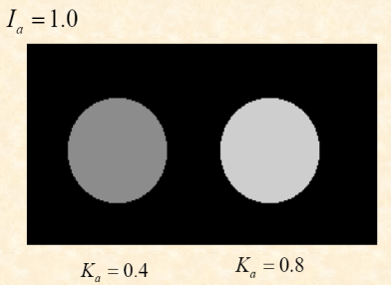
7.4.1 局部光照明模型--Phong模型--环境光
环境光反映光源间接对物体的影响，是在物体和环境之间多次反射，最终达到平衡的一种光。环境光在空间中近似均匀分布，即在任何位置、方向上强度一样
环境光照明方程：Ie= Ka·Ia
入射环境光亮度（强度） 记为Ia
Ie为环境光下物体表面呈现亮度即物体的反射环境光强度
环境光反射系数Ka：反射光线强度与入射光线强度比例
部分光线被吸收
具有不同环境光反射系数的两个球
Notes:
同样环境光照射下不同物体呈现亮度未必相同，因为它们的环境光反射系数可能不同

Slide 27
7.4.1 局部光照明模型--Phong模型--环境光
光线和材质共同作用的结果
光线强度[0,1]:（ir,ig,ib）
材质环境光反射系数[0,1]:（mr,mg,mb）
最终颜色:（ir*mr,ig*mg,ib*mb）

Slide 28

7.4.1 局部光照明模型--Phong模型--环境光
特点：入射存在于所有方向，反射也存在于所有方向
对物体表面的反射是一个固定值
缺点：虽然不同的物体具有不同的亮度，但是同一物体的表面的亮度是恒定值，没有明暗的自然过度，缺乏真实感立体感

Slide 29
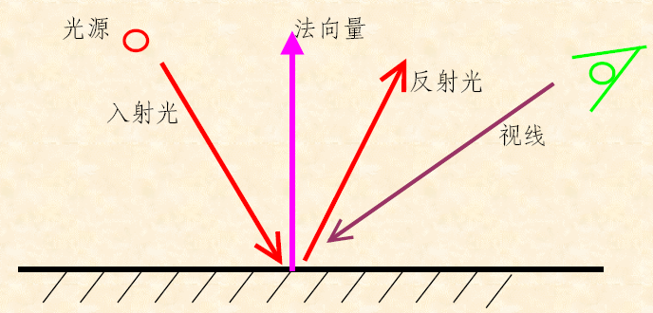
7.4.1 局部光照明模型--Phong模型--漫反射光
反射定律：入射角等于反射角，而且反射光线、入射光线与法向量在同一平面上

Slide 30
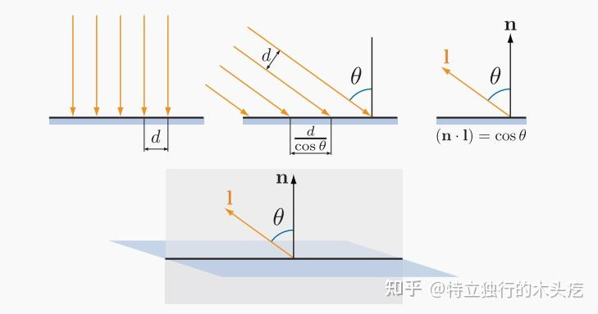
7.4.1 局部光照明模型--Phong模型--漫反射光
也称散射光diffuse reflection
由于表面粗糙，均匀地向各个方向传播，与视点无关
粗糙、无光泽物体（如粉笔）表面对光的反射
将物体表面看做平面，根据朗伯余弦定律，对于一个漫反射体，表面的反射光亮度和光源入射角的余弦成正比
Notes:
https://zhuanlan.zhihu.com/p/362359856?utm_id=0
漫反射分量表示特定光源在景物表面某一点的反射光中那些向空间各方向均匀反射出去的光。

Slide 31
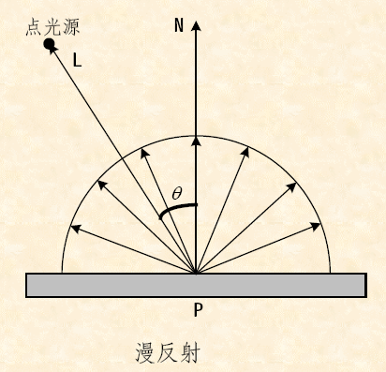
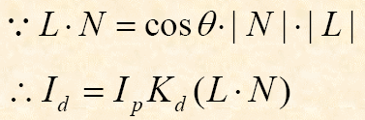
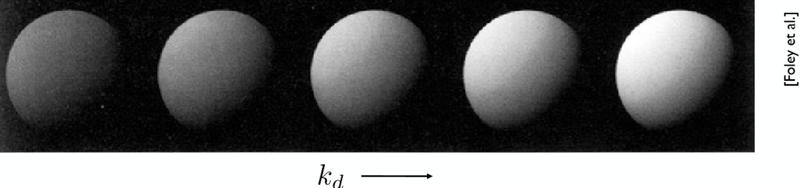
7.4.1 局部光照明模型--Phong模型--漫反射光
注意数据截断！
对于任意一点的漫反射亮度光照明方程：
I_{d} 漫反射光的亮度
I_{p} P点接受到的入射光线亮度
K_{d} 漫反射系数
θ入射角
设N为物体表面的单位法向量， L为
表面上一点指向点光源的单位向量：则
注意数据截断！

Slide 32
7.4.1 局部光照明模型--Phong模型--漫反射光
物体表面呈现的漫反射光亮度由光源照射在物体表面的光强I和材质的反射系数K共同决定
在RGB颜色模型下，漫反射系数K_{d}有3个分量：K_{dr}、K_{dg}、K_{db}分别代表对RGB光线的漫反射系数，反映物体颜色。
同样，入射光强I设为3个分量I_{r}、I_{g}、I_{b}
设物体材质的漫反射光反射率的RGB值为（m_{dr}=1.0，m_{dg}=0.5，m_{db}=0.0）则：反射全部红光，反射一半绿光，不反射蓝光。
假定有一个点光源的漫反射光的RGB值为（I_{dr}＝1.0，I_{dg}＝1.0，I_{db}＝1.0）当点光源照射到物体表面上时，反射到眼睛的光强的RGB值为（I_{dr}×m_{dr}，I_{dg}×m_{dg}，I_{db}×m_{db}）＝（1.0,0.5,0.0）

Slide 33
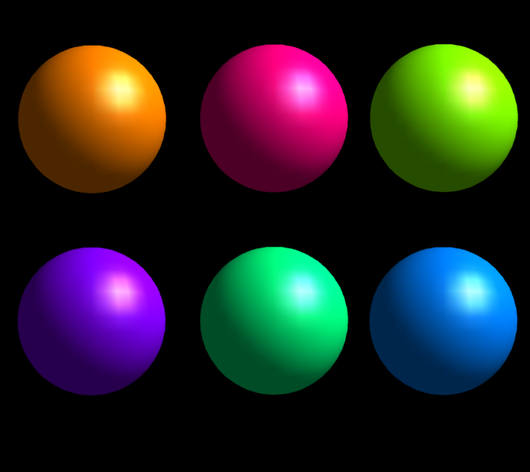
7.4.1 局部光照明模型--Phong模型--漫反射光
例子
假定点光源颜色为白光，镜面反射率为（m_{sr}=0.8, m_{sg}=0.8, m_{sb}=0.8）
同时假设物体对环境光的反射率和对漫反射光的反射率相等
m_{dr} | m_{dg} | m_{db} | 高光指数
1.0 | 0.5 | 0.0 | 30
1.0 | 0.0 | 0.5
0.5 | 1.0 | 0.0
0.5 | 0.0 | 1.0
0.0 | 1.0 | 0.5
0.0 | 0.5 | 1.0
材质漫反射光反射率对物体颜色影响

Slide 34
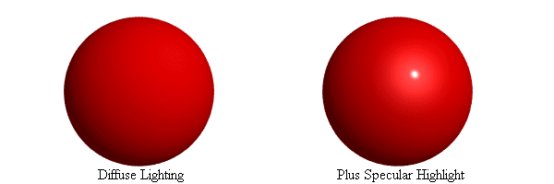
7.4.1 局部光照明模型--Phong模型--漫反射光
特点
漫反射光的强度与入射角有关，但和观察方向无关
根据表面朝向产生明暗变化，使物体具有立体感
环境光与漫反射结合起来，适于表现粗糙表面的物体
缺点
漫反射不足以表现光滑物体如擦亮的金属、光滑的塑料等，原因是这些物体还会产生镜面反射。
漫反射和镜面反射示意图

Slide 35
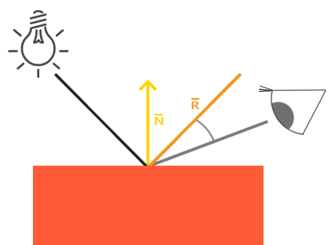
7.4.1 局部光照明模型--Phong模型--镜面反射光
光滑物体（如金属塑料）表面朝向特定方向的反射光。对应物体的高光区域
高光:入射光在光滑物体表面形成的特别亮的区域
理想镜面反射
观察者只能在反射方向上才能看到反射光，偏离了该方向则看不到反射光。
N
光源
L
反射光线
θ
θ
P

Slide 36
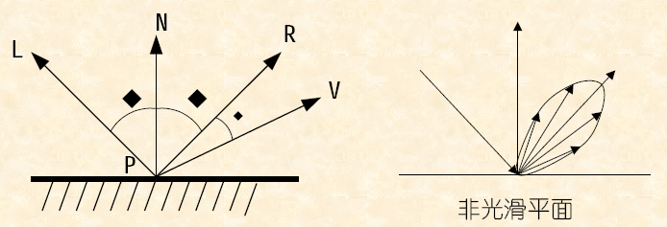
7.4.1 局部光照明模型--Phong模型--镜面反射光
一般讨论非理想镜面反射
反射光集中在一个范围内，且由反射定律决定的反射方向光强最大。
P为物体表面上一点，L为点P指向光源的单位矢量，R为反射单位矢量，V为从P指向视点的单位矢量，N为单位法矢量，向量R和视线向量V之间夹角为α
α

Slide 37
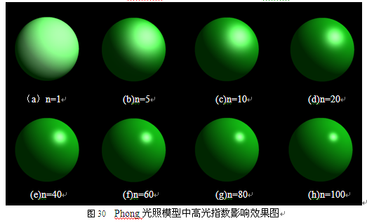
7.4.1 局部光照明模型--Phong模型--镜面反射光
非理想镜面反射亮度光照明方程：
I_{s}为镜面反射光强，随α的增大而衰减。α为视线方向V与反射方向R的夹角；
I_{p}为点光源的亮度
K_{s}是物体表面的镜面反射系数。
n为镜面反射指数，取值与物体表面粗糙程度有关。
n越大，表面越光滑（散射现象少，视点稍一偏离，明暗亮度急剧下降）
n越小，表面越粗糙（散射现象严重）
注意数据截断！

Slide 38
7.4.1 局部光照明模型--Phong模型--镜面反射光
N
cos(α)可以通过N和R向量点积计算
所以方程可以进一步整理为
反射向量R计算量大，进一步改进，用L、V的角平分向量H与法向量N的点积代替V和R的点积，得到Blinn-Phong模型
不完全符合自然规律，但实现简单，计算快
R
L
α
V
Notes:
Blinn-Phong光照模型，又称为Blinn-phong反射模型（Blinn–Phong reflection model）或者 phong 修正模型（modified Phong reflection model），是由 Jim Blinn于 1977 年在文章中对传统 phong 光照模型基础上进行修改提出的。它是一个经验模型，并不完全符合真实世界中的光照现象，但由于实现起来简单方便，并且计算速度和得到的效果都还不错，因此在早期被广泛的使用。

Slide 39
7.4.1 局部光照明模型--Phong模型--镜面反射光
镜面反射光产生的高光区域只反映光源的颜色。Ks和物体颜色无关。在局部光照明模型中，只能通过设置物体漫反射系数来控制物体颜色

Slide 40
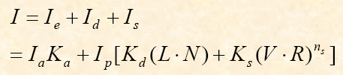
7.4.1 局部光照明模型-- Phong光照明模型
Phong光照明模型的综合表述
由物体表面上一点P反射到视点的光强I为环境光的反射光强Ie、理想漫反射光强Id、和镜面反射光Is的总和。
I_{p}为点光源发出的入射光强，I_{a} 环境光的亮度；
I_{a} 环境光的亮度；K_{a}对环境光的反射系数
I_{d} 漫反射光线度；K_{d}漫反射系数；θ入射角
I_{s}镜面反射的亮度；K_{s}镜面反射系数；α为视线方向V与反射方向R的夹角；n为镜面反射指数，反映物体表面的光滑程度

Slide 41
7.4.1 局部光照明模型-- Phong光照明模型
光照计算（点P的亮度/颜色）相关的要素
光源的强度和位置
P对应物体材质
P的法向量
视点位置，视线
多个光源时，对每个光源分别计算并叠加（漫反射和镜面反射）
依次确定所有可见面对应的每个像素的颜色

Slide 42
7.4.1 局部光照明模型-- Phong光照明模型
Phong光照明模型是真实感图形学中提出的第一个有影响的光照明模型
作为经验模型，Phong模型存在不足：
显示出的物体象塑料，无质感变化
环境光为常量，没有考虑物体间相互反射光
镜面反射的是光源的颜色，与材质无关

Slide 43
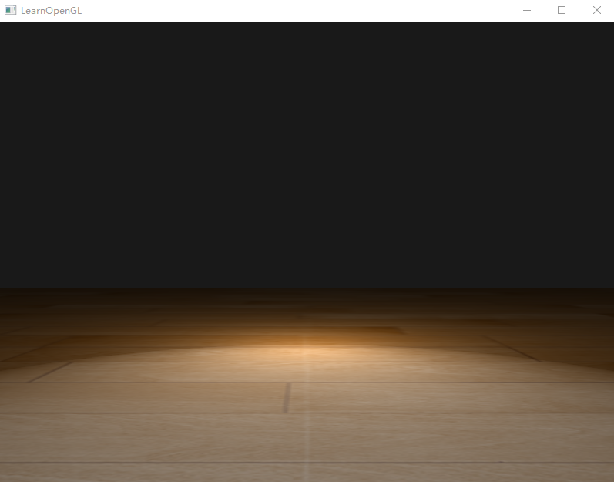
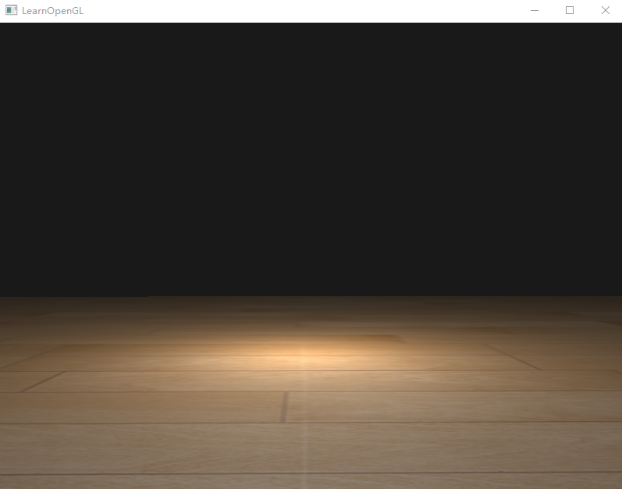
Phong模型会出现光照截断的现象。因为点积结果小于0时，镜面反射光为0
而BlinnPhong模型的光照效果则较为柔和，没有断层现象。因为它使用视线与反射光线的中间向量与法线进行点积计算，这样镜面反射在任何情况下都不会小于0。从而解决Phong模型的问题。
Notes:
https://blog.csdn.net/weixin_43757333/article/details/124425818

Slide 44
7.5 明暗度处理模型（着色模型Shading）
明暗处理Shading ：
描绘物体的色彩及色彩在光照环境下的明暗变化
光照模型已知，整个多边形如何绘制？
分类：均匀着色(flat shading)与光滑着色(smooth shading)
光滑着色：Gouraud着色和Phong着色

Slide 45
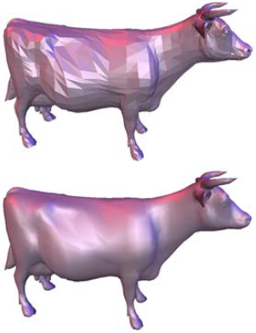
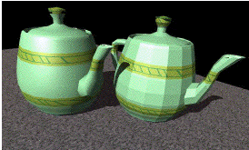
7.5 明暗度处理模型（着色模型Shading）
例子：牛的三角网格模型
均匀着色
光滑着色
光滑着色和均匀着色

Slide 46
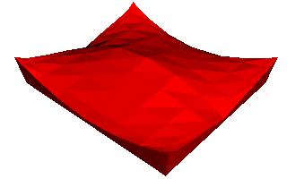
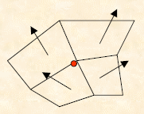
7.5.1 明暗处理-均匀着色flat shading
均匀着色方法：
采用恒定光强对多边形着色
任取多边形上一点，利用光照模型计算出它的颜色，用这个颜色填充整个多边形。
适用场合（比较真实）：
光源在无穷远处；
视点在无穷远处；
多边形是物体表面的精确表示；
缺点：产生的图形视觉效果不好。相邻两个多边形的法向量方向不同，计算出来的颜色也不同，因此造成整个物体表面的颜色过渡不光滑。
如何解决？

Slide 47

7.5.1 明暗处理-光滑着色smooth shading
光滑着色，亦称插值着色
Gouraud着色方法：双线性光强（亮度）插值
Phong着色方法：双线性法向插值

Slide 48
7.5.1.1 Gouraud着色方法--双线性光强插值
Gouraud（高洛德）着色方法：
Gouraud于1971年提出，又被称Gouraud明暗处理
基本思想：在每个多边形顶点处计算颜色，然后在各个多边形内部进行线性插值，得到多边形内部各点颜色。即它是一种颜色插值着色方法。
注意：Gouraud着色方法并不是孤立的处理单个多边形，而是将构成一个物体表面的所有多边形（多边形网格）作为一个整体来处理。

Slide 49
7.5.1.1 Gouraud着色方法--双线性光强插值
对多边形网格中的每一个多边形，Gouraud着色处理分为如下四个步骤：
计算多边形顶点的平均法矢量；
利用Phong模型计算顶点的平均光强（颜色）；
插值计算离散边上的点光强；
插值计算多边形内域的点光强
（对多边形顶点光强（颜色）进行双线性插值，获得多边形内部各点的光强（颜色）。）

Slide 50
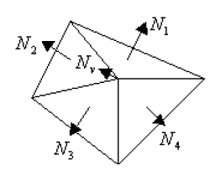
7.5.1.1 Gouraud着色方法--双线性光强插值
1. 顶点法向计算
与某个顶点相邻的所有多边形的法向平均值近似作为该顶点的近似法向量
2. 顶点平均光强计算
利用Phong模型计算顶点光强

Slide 51
7.5.1.1 Gouraud着色方法--双线性光强插值
3.双线性光强插值方法：
增量
I₁
I_{a}
I_{b}
I_{s}
扫描线
I₂
I₄
Y
I₃
O
X

Slide 52
7.5.1.1 Gouraud着色方法--双线性光强插值
4.光强插值
增量方式计算新点光强
I₁
I_{a}
I_{b}
I_{s}
扫描线
I₂
I₄
Y
I₃
O
X

Slide 53
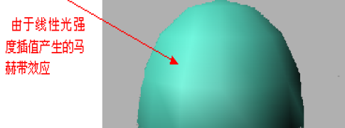
7.5.1.1 Gouraud着色方法--双线性光强插值
优点：算法简单，计算量小，多边形之间明暗度连续，多边形内部颜色不单一
缺点：
只能保证在多边形边界两侧光强连续性，不能保证其变化的连续性(一阶导数不连续)，存在明显马赫带效应。
将相邻多边形法矢量的平均值作为顶点的法矢量，可能导致某个四边形四个顶点处的光亮度相同，从而导致多边形内各点光亮度为常数。
只考虑漫反射，丢失高光区域
改进策略：Phong提出双线性法向量插值，以时间为代价，解决高光问题

Slide 54
7.5.1.2 Phong着色方法--双线性法向插值
Phong着色方法
基本思想：通过对多边形顶点的法矢量进行插值，获得其内部各点的法矢量，又称为法向插值着色方法
步骤
计算多边形单位法矢量
（通过对相邻多边形法向平均）计算多边形顶点单位法矢量
对多边形顶点法矢量进行双线性插值，获得内部各点的法矢量
利用光照明方程计算多边形内部各点颜色

Slide 55
7.5.1.2 Phong着色方法--双线性法向插值
I₁
I_{a}
I_{b}
法向插值
I_{s}
扫描线
I₂
I₄
Y
I₃
O
X

Slide 56
7.5.1.3 Gouraud着色和Phong着色方法
优点：
Phong着色方法绘制的图形比Gouraud方法更真实，体现在两个方面：高光区域的扩散，产生正确的高光区域。
缺点：
Phong着色方法计算量远大于Gouraud着色方法；
在处理某些多边形分割的曲面时，Phong算法还不如Gouraud算法好。

Slide 57
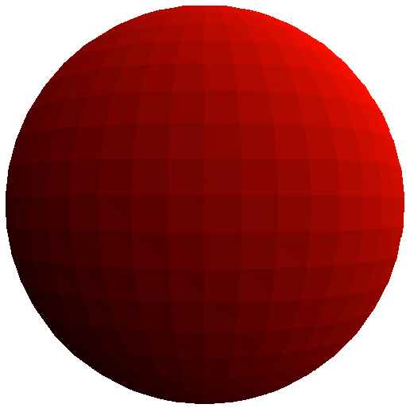
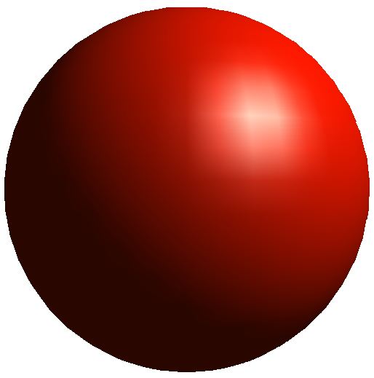
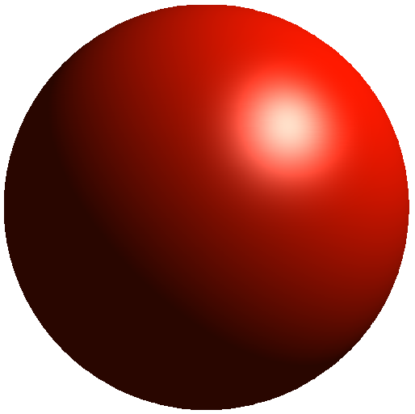
7.5.1.3 Gouraud着色和Phong着色方法
Phong方法可以产生正确的高光区域
（a）Flat （b）Gouraud （c）Phong
球面着色模式效果图

Slide 58
7.5.1.3 Gouraud着色和Phong着色方法
Phong方法可以产生正确的高光区域
Gouraud Phong

Slide 59
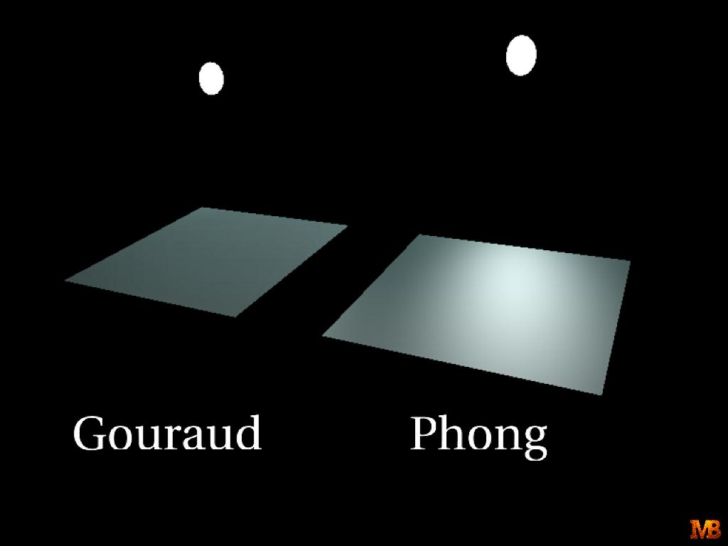
7.5.1.3 Gouraud着色和Phong着色方法

Slide 60
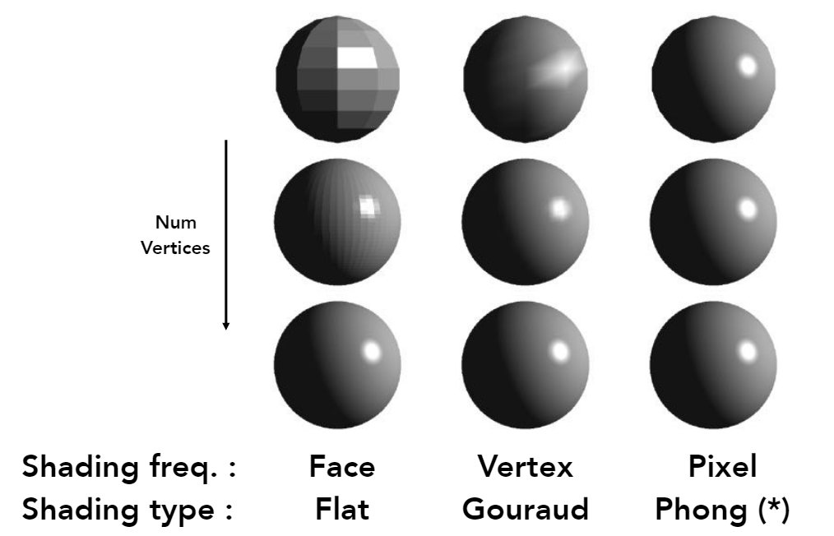
7.5 明暗度处理模型（着色模型）
UC Berkeley CS184/284A

Slide 61
真实感图形技术
练习题
1. 简要说明RGB、CMY和HSV三种颜色模型的特点
2. 简单光照模型模拟了哪样的光照效果？模型中有哪几种类型的光？各自的特点是什么？
3. 光照计算时有哪两种常用的明暗处理技术?

